Slide 1

WELCOME
This Content is presented by:
MD. Aminul islam
Assistant Teacher (Math.)
Chandpur Ahmadia Fazil Madrasah
Mobile :01911272437
Email : amin_1974@yahoo.com

Slide 2


অষ্টম শ্রেণী
সাধারণ বিজ্ঞান
পঞ্চদশ অধ্যায়
উদ্ভিদের অঙ্গসংস্থান

Slide 3
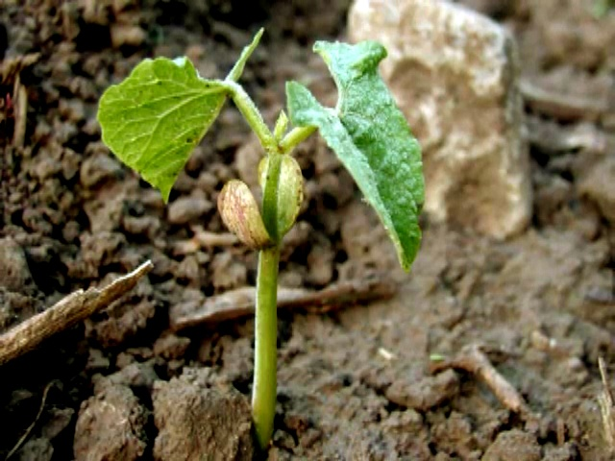
শিখনফল
১। অঙ্কুরোদগম এর শ্রেণী বিন্যস বলে বলতে পারবে।
2। জরায়ুজ অঙ্কুরোদগম বণনা করতে পারবে।
3। মৃৎগত ও মৃৎভেদী অঙ্কুরোদগম এর মধ্যে
পার্থক্য করতে পারবে।

Slide 5
ভিডিও চিত্রে কি দেখতে পেলাম ?

Slide 6
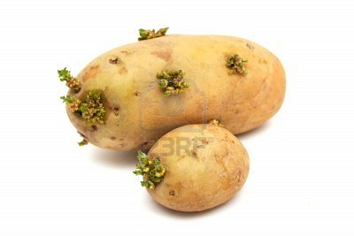
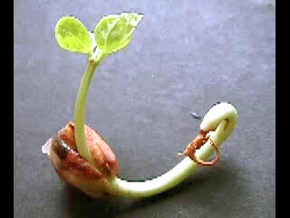
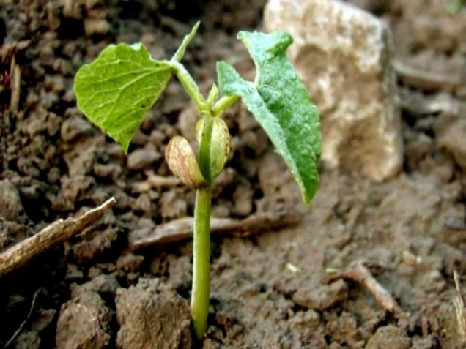
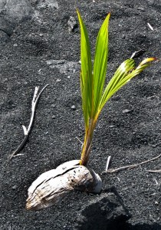
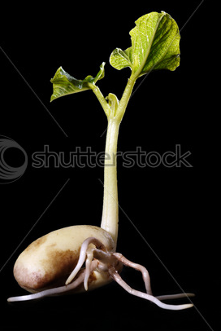
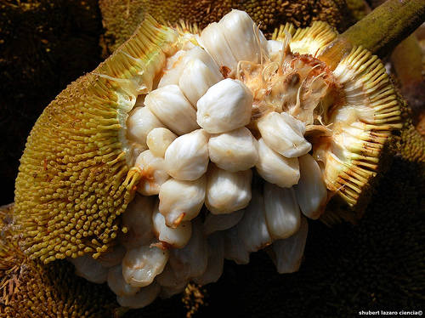

Slide 7

পাঠশিরোনাম
বীজের অঙ্কুরোদগমের
শ্রেণী বিভাগ

Slide 8
অঙ্কুরোদগম কাকে বলে, অঙ্কুরোদগম এর শ্রেণী বিন্যাস, বিভিন্ন প্রকার অঙ্কুরোদগম এর মধ্যে পার্থক্য ইত্যাদির সূত্রপাত শিক্ষাথীদের আলোচনায় সম্পৃক্ত করণ।
( আলোচনার সূত্রপাত )

Slide 9

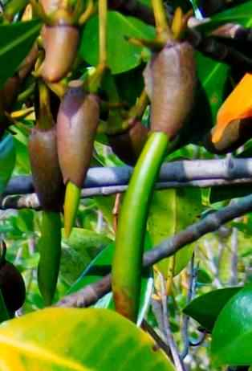
অঙ্কুরোদগমের শ্রেণীবিন্যাস
মৃৎগত অঙ্কুরোদগম
মৃৎভেদী অঙ্কুরোদগম
জরায়ুজ অঙ্কুরোদগম

Slide 10
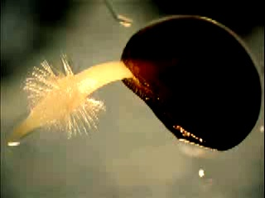
মৃৎগত অঙ্কুরোদগম
Hypogeal germination

Slide 11

মৃৎভেদী অঙ্কুরোদগম
Epigeal germination

Slide 12
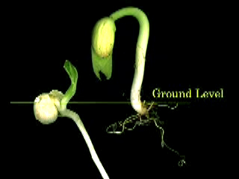
মৃৎগত অঙ্কুরোদগম
HyPogeal germination
মৃৎভেদী অঙ্কুরোদগম
Epigeal
germination

Slide 13
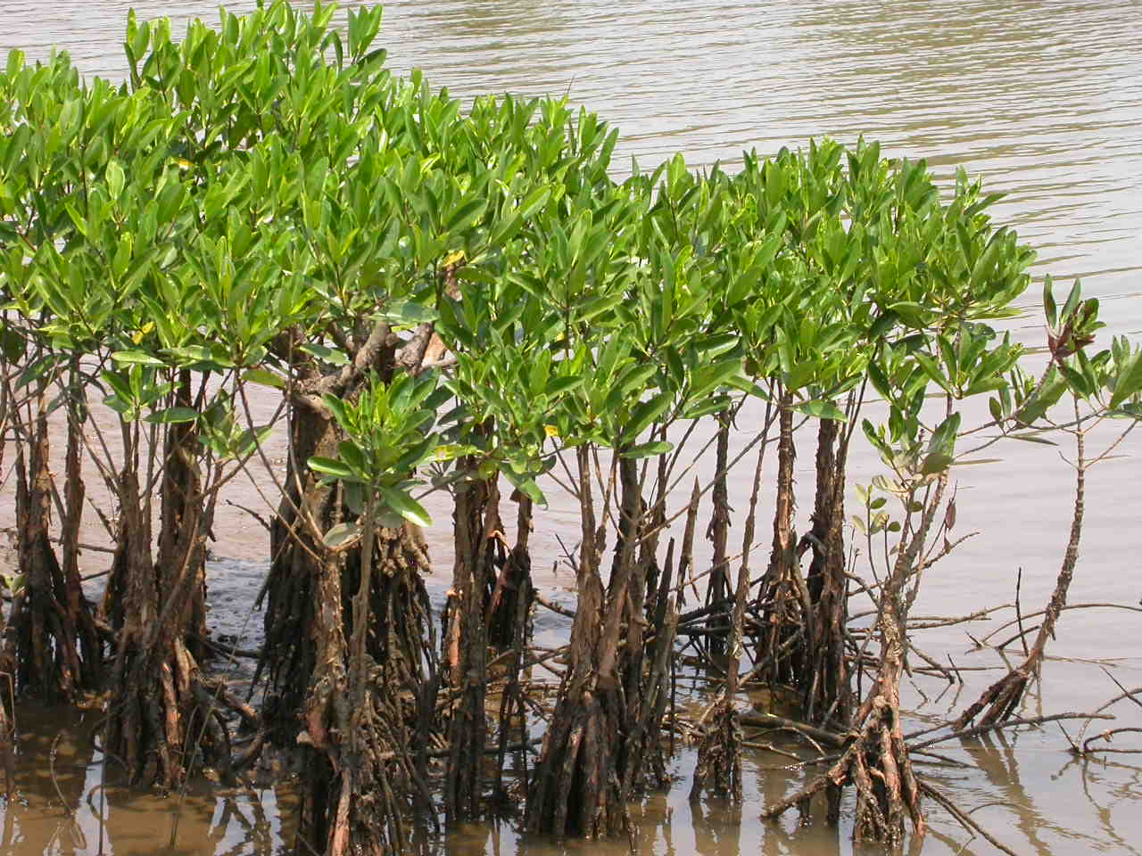
জরায়ুজ অঙ্কুরোদগম
Viviparous germination

Slide 14
একক কাজ
বীজের কয় ধরনের অঙ্কুরোদগম হয় ।
শিম বীজে কোন ধরনের অঙ্কুরোদগম হয়।

Slide 15
দলীয়কাজ
অঙ্কুরোদগম এর শ্রেণী বিন্যাস অনুসারে ছকে সাজিয়ে লিখ।
সরিষা, পিঁয়াজ, নারিকেল, সুন্দরী, আম, কাঁঠাল,
মটরশুটি, তেঁতুল, লাউ।

Slide 16
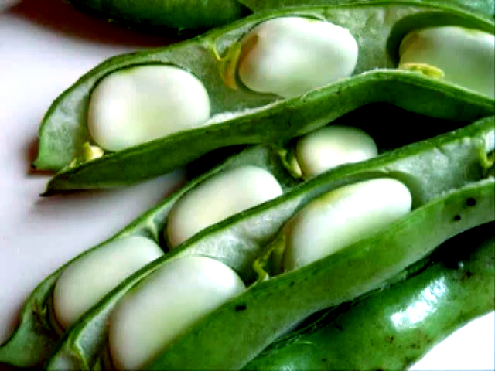
মূল্যায়ন
কোনটি কোন ধরনের অঙ্কুরোদগম?
1
২
3

Slide 17
বাড়ীর কাজ
জরায়ুজ অঙ্কুরোদগম এর
প্রয়োজনীয়তা বিশ্লেষণ কর।

Slide 18

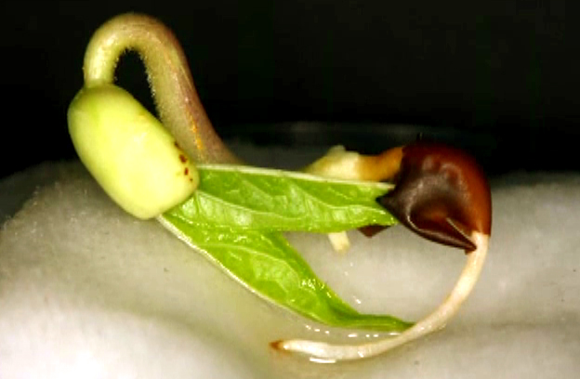
ধন্যবাদ

